Slide 1
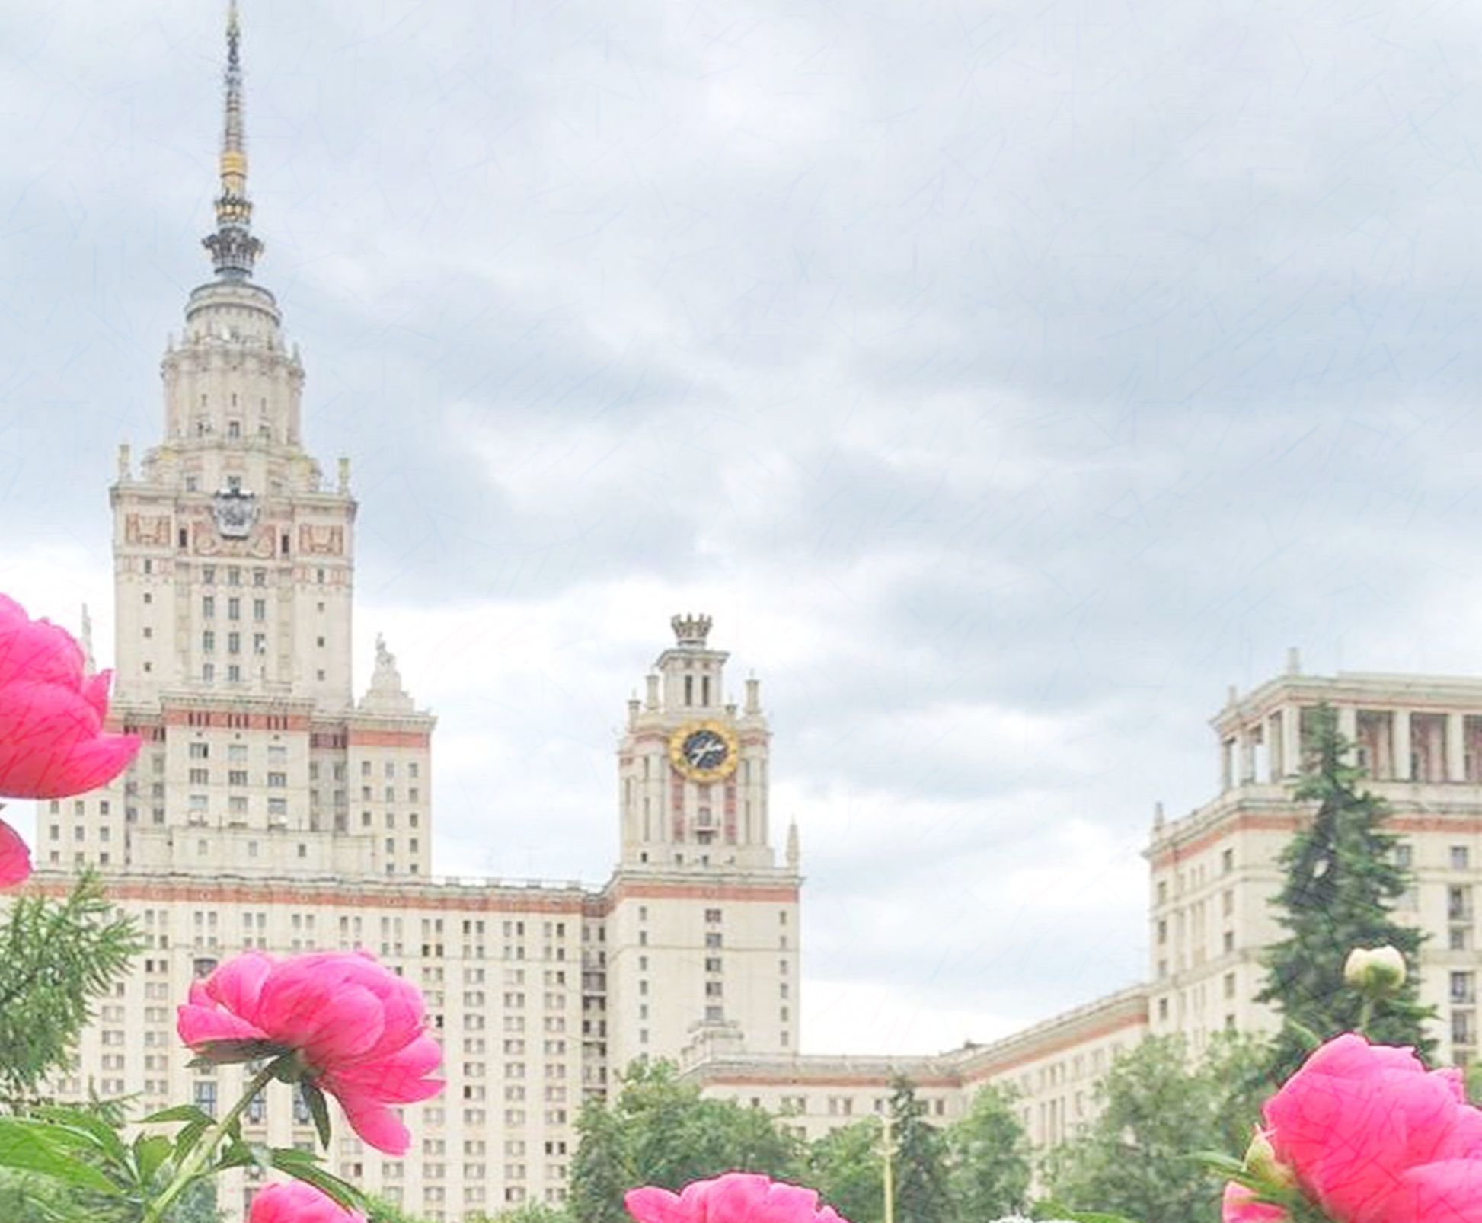
Центр языков и межкультурной коммуникации
Кафедра иностранных языков
ЭФ МГУ имени М.В. Ломоносова
XIV Международная студенческая научно-практическая конференция
New Horizons of Economic Growth#
Social Wellbeing #Cultural Achievements
2 апреля 2025 г.

Slide 2
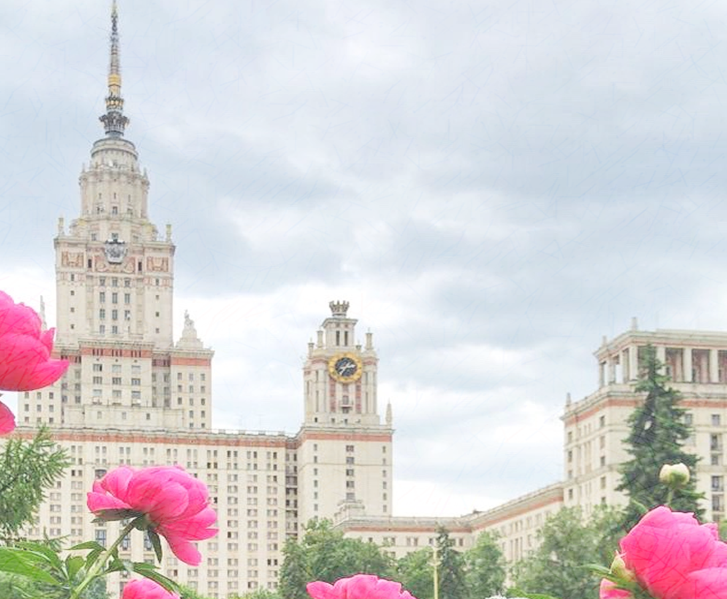
56 участников из 12 вузов
ВАВТ
Вологодский государственный университет
Институт стран Востока
НИЯУ «МИФИ»
МГУ имени М. В. Ломоносова
НИУ «МЭИ»
РАНХиГС
РГАУ-МСХА им. К. А. Тимирязева,
РЭУ им. Г. В. Плеханова
СамГТУ
Финансовый университет при Правительстве РФ

Slide 3
Регламент выступления: 7 минут
Рабочий язык конференции: английский
.

